Slide 1
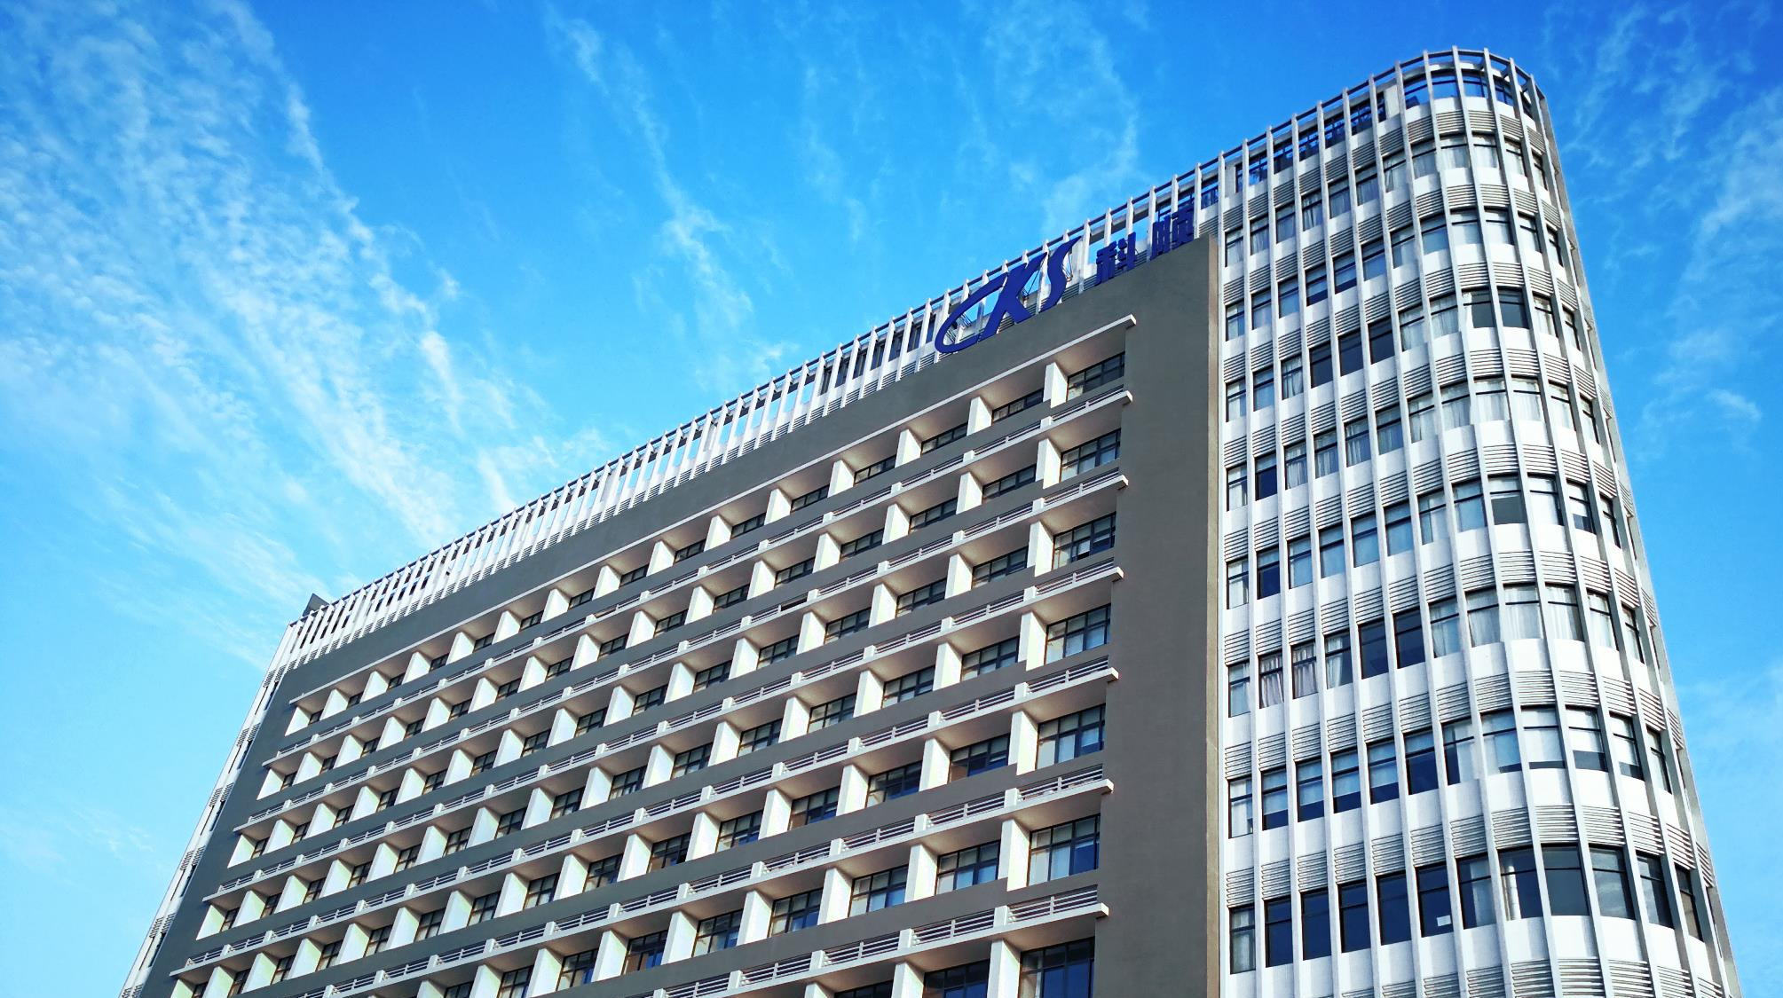
财务自由
科顺防水科技股份有限公司
Keshun Waterproof Technology Co. Ltd.
梁其华
2019.04
Notes:
1、信息中心的伙伴们，大家早上好！
2、我们的口号是？我，我们是一支有责任的，有激情的高效团队。
3、大家好，我是梁其华，今天的晨会由我主持，我今天和大家分享的是财务自由。

Slide 2


了解财务自由，积极面对生活，追求自己真实想要的生活。
Notes:
1、财务自由似乎是一个比较浮躁的话题，但我今天分享的不是焦虑，我们怀着探讨的心态来了解财务自由这个主题。
2、分享今天这个主题的目的是想和大家一起探讨和学习：什么是财务自由，为什么需要要财务自由，如何实现财务自由。

Slide 3
01
PART ONE
什么是财务自由
02
PART TWO
为什么追求财务自由
CONTENTS
03
PART THREE
如何实现财务自由
04
PART FOUR
思考人生

Slide 4
什么是财务自由
财务自由的概念
财务自由是引自西方投资理财中Financial Freedom的一个概念。指你无需为生活开销而努力为钱工作的状态。
不必为钱
而工作
有一定量的净资产
保持财产性收入的净现金流入
Keshun Waterproof Technology Co. Ltd.
Notes:
一个人要拥有几百亿身价的可能性非常低，但达至财务自由还是可能的，我们对财务自由的标准其实并不高，
概括有几条：1、不必为钱而工作；2、不工作的时候保持财产性收入（财产性收入可以来自：房租、股票红利、债券利息）的净现金流入，有一句话说得很形象：躺着睡觉的时候也在赚钱；3、保有一定量的净资产；
4、保有一个平常和自由的心，过上自己真实想要的生活，这里的真实指符合实际的内心期待的；

Slide 5
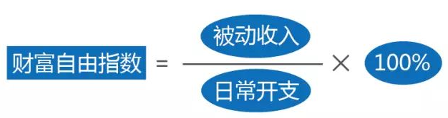
什么是财务自由
财务自由的标准
原来当这个指数≥1的时候，我们就实现财务自由了。
被动收入：不用花时间和精力自动的收入，如房产租金，知识产权、银行利息、投资理财等等。
一般工薪族，如果不注意理财的话，大概被动收入只有【银行利息】这一项
Notes:
1、如何衡量你是否是“财务自由”。
请大家算一算，你是否财务自由了？
假如存下8万，平均理财收益6%，一年就有4800元的利息收入，平均下来每个月400元，就已经解决一家三口的早餐开支。

Slide 6
什么是财务自由
财务自由的标准
不必为钱而工作
大部分人的工作都是为了讨生活即为个人或家庭，为供房供车，为维持一个体面的生活。如果你可以不必为钱而工作，而是为兴趣而工作，那你有幸在通往财务自由的路上迈出了重要的一步。
财务
自由
保持财产性收入净现金流入
除了工资收入外，财产性收入是达至财务自由一个很重要的指标。即保证不工作的时候也有净现金流入。财产性收入可以来自房租、股票红利、债卷利息。
保有一定量的净资产
财务自由一个定量的概念，净资产Net Wealth ，
净资产=资产-负债。由此可以看出，增加购买资产，减少控制负债，从而提高净资产是实现财务自由的方法
Notes:
1、人需要应对风险和危机的，金融危机，工作岗位减少，社会保险低，生病等等。
2、人是需要意外支出的，交际应酬、结婚、送礼

Slide 7
什么是财务自由
财务自由的标准
简单地说，你的资产产生的被动收入必须至少要等于或超过你的日常开支。
这是我们大多数人最渴望达到的状态，如果进入这种状态，我们就可以称之财务自由。
如果你每月的开支是一千元，且你能获得一千零一元无需劳心劳力干活所挣来的被动收入的话，那你就已经达到这种人人都羡慕的财务自由了。
Notes:
大家算一下目前自己需要达到财务自由的状态需要多少财富？

Slide 8
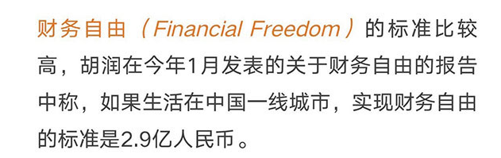
什么是财务自由
财务自由的标准
Notes:
2017年的标准。看来专家的话还是要思考一下。
看来财务自由的标准因人而异啊，我想：我现在还年轻，我喜欢奋斗，暂时先不考虑、不需要自由了。
那时候非常流行“逃离北上广”的说法，很多人都在批判大城市的罪恶，觉得回到乡下或者三四线城市才是真正的美好。

Slide 9
什么是财务自由
财务自由的意义
财务自由真正的意义不是关乎于钱
1、它是关于什么是你真实想要的生活
2、它是关于你如何驾驭你的恐惧和担忧
3、财务自由就是摆脱了财富困惑，得到了生活质量和安全的保障
Notes:
1、当人实现了财务自由后，他不需要工作也能维持自己稳定的生活。这个时候，更多的是思考自己的兴趣爱好。
2、什么是你真正想要的？地位、安宁、荣誉、自由、健康、快乐……
3、品质和自由同等重要，做到适度就好。
4、记得以前最喜欢的一个词“活在当下”。讲一个故事：一个美丽的海滩上，渔夫在懒洋洋晒太阳，旁边的一位正在度假的富翁问：你为什么不趁天气好去捕鱼，赚更多的钱呢？赚多了钱就可以有资源去做自己想做的事情。无忧无虑地晒着太阳喝着饮料享受人生。渔夫反问：我现在就在做这样的事情。富翁的观点是拥有更多资源去做自己更多喜欢做的事情，渔夫的观点是，他已经处于一个自由的状态，并且在做自己喜欢的事情。

Slide 10
为什么要追求财务自由
追求财务自由的意义
Keshun Waterproof Technology Co. Ltd.
Notes:
1、你幸福吗？ 你的理想是什么？上小学一年级的时候，你的理想估计还是医生和军人、老师。你现在可能更多的是希望可以赚得多一点，让身边的人过得容易一点。
2、人生三大终极目标：1、财务自由：有足够金钱养活自己和家人，需要用钱时不用发愁；2、时间自由：有可支配时间，可以灵活安排工作、休息和娱乐；3、心灵自由：跟随内心，不让梦想憋屈。

Slide 11
如何实现财务自由
实现财务自由
01
02
03
04
关注自己的事业
懂得什么是最重要的投资
延后享受
延迟满足
管理你的现金流
科学的资产配置
寻找导师和顾问
建立自己的团队
Keshun Waterproof Technology Co. Ltd.
Notes:
1、最重要的投资就是投资自己的人生，其中投资的关键就是选择自己热爱的事业（生活愿景）
2、创造财务自由的三大原则：创造资产、减少负债、管理日常开支

Slide 12
如何实现财务自由
理财金字塔
风险和回报
房地产、股票、期货
风险投资
财富增长
银行理财、信托、资管分红险
日常开销
余额宝、理财通、活期存款
人生保障
意外险、医保社保、重疾险、

Slide 13
如何实现财务自由
此处输入标题说明

Slide 14
思考人生
财务自由的概念
你真实想要的生活是怎样的？
Keshun Waterproof Technology Co. Ltd.
Notes:
金钱对我们没有任何用处，除非把它花掉。政府运行的各项经济政策，目标是让人民获得更好的生活。
赚钱是用来花的，可能是你自己花掉，可能是你为家庭、父母、子女花掉。
人类的终极目标是繁衍生息。

Slide 15
谢谢聆听

Slide 16


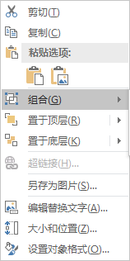

目录1 目录2 目录3
图标使用方法
鼠标框选所需图标→右键→组合→拖动使用

Slide 17
字 体
此处输入副标题或简单说明
标题：微软雅黑
正文：微软雅黑Light

